Slide 1

一朵花·专业刷单平台
赠人玫瑰
淘宝·天猫
专业刷单-商家版
手有余香
全平台首推懒人补单，一键发布1万个任务！

Slide 2

目 录
CONTENTS
一、商家入门须知
二、一朵花优势
三、淘宝客查询教程

Slide 3
商家须知（一定要看）
一、关闭淘宝客、京挑客、返利网等推广渠道，避免造成意外损失
二、很重要：一定要发空包。平台不提供空包服务，空包直接找快递员发，不建议用任何线上渠道！
三、发布任务须知
1、平台提供三类五种任务：销量任务（无截图任务、淘宝精刷、活动放单）、流量任务、淘宝客任务
无截图任务：1张付款截图，不需要收货和好评！返款即视为任务完成！ 适合对象：大单量
淘宝精刷：精刷，12张截图，确保任务按要求完成！ 适合对象：精刷者
活动放单：任务必须在整点完成，超过整点任务自动回收。 适合对象：聚划算、淘抢购、小时转化率
计划补单：懒人专用。草稿箱，管理多个店铺，工作时间做好补单计划，充值后一键发布所有任务。
流量任务：0.5元/单，不强制要求收藏、加购等，买手只需要验证链接任务即完成。买手10分钟未完成任务自动换人。
淘宝客任务：所有销量任务，可选淘宝客查询。若买手走了淘宝客，返款是可一键回收取消任务。全网首创！
2、平台提供两种放单方式：货返放单：买手收货好评后本金佣金才收到；立返放单：买手下单后即收本金，好评后收佣金。
3、平台提供商家最大化权利：每一个买号平台都严格审核，商家做单前可选再次审核买号！
4、平台提供当天单和预约单：当天收藏加购，次日购买完全没问题！
5、买手标签选项：地区、性别、信誉、淘气值、年龄等等
6、平台提供复购率统一设置，默认30天，可设置60天、90天！
7、留言提醒：特殊要求可以留言，标旗也可以在留言提现。例如五星带字评价、发两朵玫瑰给客服等！

Slide 4
商家须知（一定要看）
四、最重要：买手下单后请24小时之内登录网站：www.36cc.vip 电脑端手动返款
24小时之内不返款平台客服返款，将额外收取1元/单返款服务费。
货返单不用返款！
五、平台客服工作时间：9点-24点，节假日不休，夜间不提供服务。
六、平台客服联系方式： www.36cc.vip网页QQ，平台无其他任何联系方式！
七、任务有问题处理步骤：联系买手是一个跟买手聊天沟通的渠道，请长用！
先联系买手-通过《继续沟通》与买手频繁沟通-解决完后《取消沟通》-无法解决找网页QQ客服！

Slide 5

一朵花优势
网址：www.36cc.vip
专注平台：不做京东拼多多，只做淘宝天猫
全网首创：人工查询是否走了淘宝客，一键取消
专注业态：只做刷单，不做物流空包
专注服务：零会员费，仅收每单手续费1元
淘宝精刷：12张截图全国第一
无截图任务：喜好购买，相对安全！
流量任务：0.5元/单，全网最低！
资金安全：全赔！全赔！全赔！

Slide 6
价格单：
商品价格区间 | 资金
0-49.99 | 9.0
50.-149.99 | 9.6
150-249.99 | 10.9
250-449.99 | 12.8
450-649.99 | 14.7
650-799.99 | 16.6
800-999.99 | 18.6
1000-1199.99 | 20.6
1200-1499.99 | 22.6
1500-1799.99 | 24.6
1800-1999.99 | 26.6
2000-2499.99 | 29.6
2500-2999.99 | 32.6
3000-3499.99 | 35.6
3500-3999.99 | 38.6
4000-4999.99 | 50
5000-5999.99 | 60
6000-6999.99 | 70
7000-7999.99 | 80
8000-8999.99 | 90
9000-9999.99 | 100
10000以上 | 200.0
流量单全网最划算：0.5元/单
无任何会员费
手续费史上最低：1元/单

Slide 7
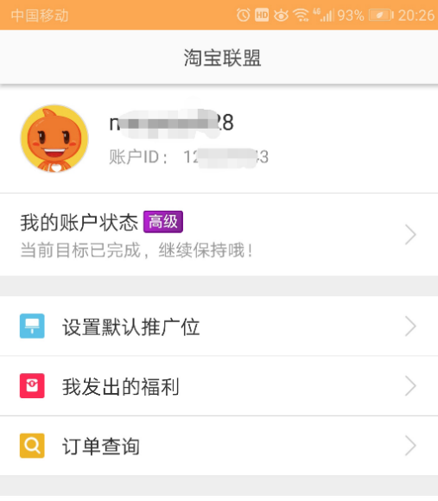
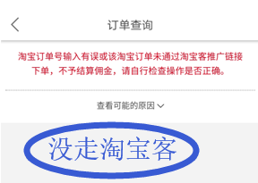
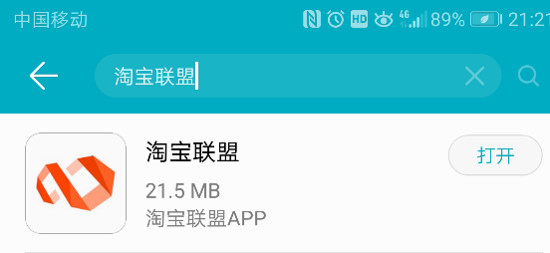
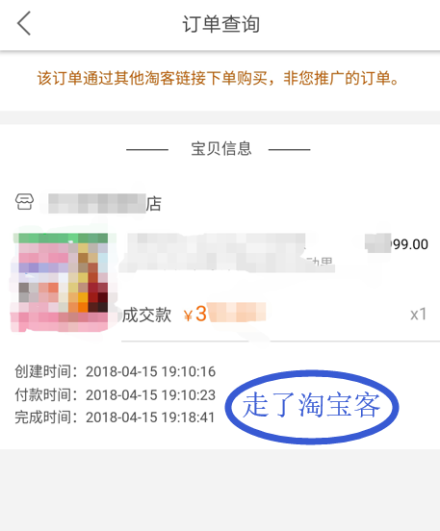
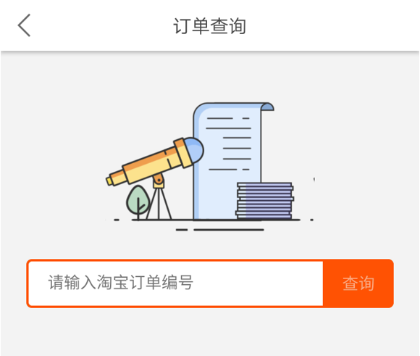
三、淘宝客查询教程
1、第一步：下载淘宝联盟app，登陆账号
2、输入已经付款的订单号
3、查询结果

Slide 8
一朵花
专业刷单平台
招商入驻
谢谢您的观看
THANK YOU FOR WATCHING
www.36cc.vip

